Slide 1


SAEC
Jún 2011
1
Notes:
1

Slide 2

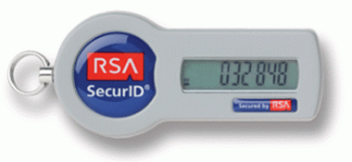




1. Čo prináša mTrust
Súčasný stav elektronických služieb
TERAZ
Meno1
Heslo1
PIN1
Zariadenie1
Meno2
Heslo2
KÓD1
Zariadenie2
Meno3
Heslo3
KÓD2
Predmet1
Identifikácia
Doručenie
Platba
Podpis
Individuálne riešenia sú pre použitie komplikované. Adopcia a rozvoj služieb medzi používateľmi je pomalý.
POUŽÍVATEĽ
Vysoké náklady bránia rýchlemu rozvoju elektronických služieb.
POSKYTOVATEĽ

Slide 3


1. Čo prináša mTrust
Základné elektronické služby mTrust a ich dôsledky
POTOM
CA
PKI
TrustID
TrustPassword
TrustPIN
TrustIdentity
TrustBox
TrustPay
TrustSign
Jednoduché používanie
s využitím mobilného telefónu. Bezplatný EP v súlade so zákonom o elektronickom podpise.
POUŽÍVATEĽ
Vysoká efektivita (zdieľanie), maximálna bezpečnosť (PKI) a jednoduchá integrácia cez web služby.
POSKYTOVATEĽ

Slide 4
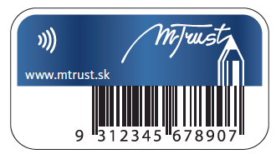
1. Čo prináša mTrust (NEW)
Duálny identifikátor pre mobilný telefón
Bezkontaktný čip
Čiarový kód

Slide 5
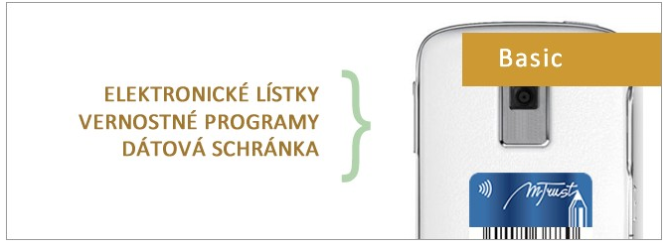
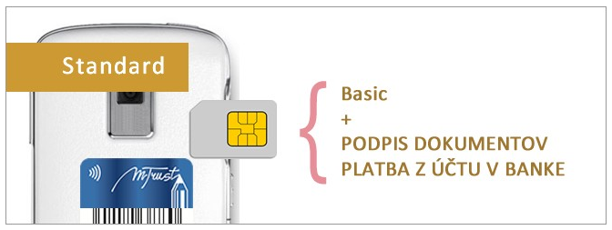
2. Používatelia systému mTrust (NEW)
5

Slide 6
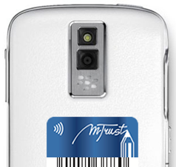

3. Pokrytie používateľmi (NEW)
O2
Orange
Tmobile
Standard NON SIM
Smart
telefóny
Standard SIM
Basic
6

Slide 7
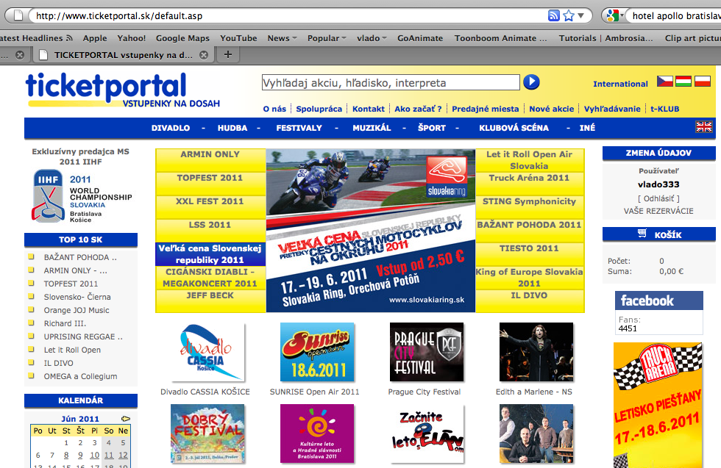
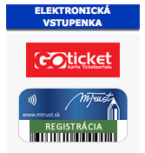
4. V praxi (NEW)
Registrovaní používatelia Ticketportal.sk

Slide 8
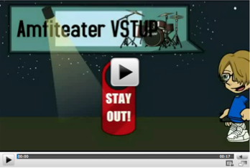
4. Ukážky z mtrust.sk (NEW)
Použitie TrutTagu pri eTicketingu

Slide 9
mtrust.sk
9

Slide 10

1. Čo prináša mTrust
Obsah Základných elektronických služieb
POTOM
TrustIdentity
Single Sign On a overenie identity elektronickým podpisom v zmysle zákona mobilným telefónom.
TrustBox
Bezpečná datová schránka s rozvinutou funkcionalitou. Potvrdzovanie doručovania, podpisovanie, platby.
TrustPay
Platba mobilným telefónom. Potvrdenie platobného príkazu elektronickým podpisom v zmysle zákona.
TrustSign
Podpisovanie mobilom SMS textov a PDF dokumentov elektronickým podpisom v zmysle zákona.
CA
PKI

